Slide 1
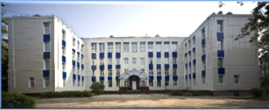
Презентация к уроку по информатике в 10-ом классе на тему «Построение графика функции».
МБОУ «Гимназия» г.Обнинска
Калужской области
Александрова Татьяна Петровна, зам.директора по ИКТ, учитель информатики высшей категории, Почетный работник общего образования РФ
Замиусская Ирина Юрьевна, учитель информатики высшей категории
Утянская Елена Васильевна, учитель информатики высшей категории
Notes:
Для показа презентации требуется Adobe Flash Player ActiveX control.

Slide 2
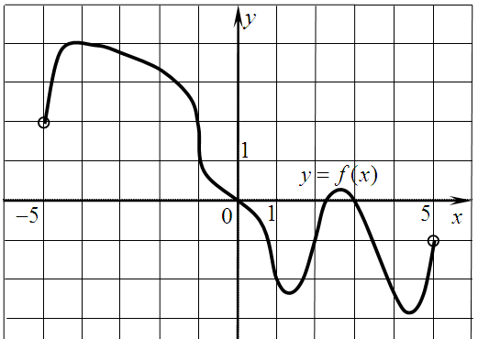
Функциональная зависимость
Две переменные величины , связаны функциональной зависимостью, если каждому значению, которое может принять одна из них, соответствует одно или несколько определенных значений другой.

Slide 3
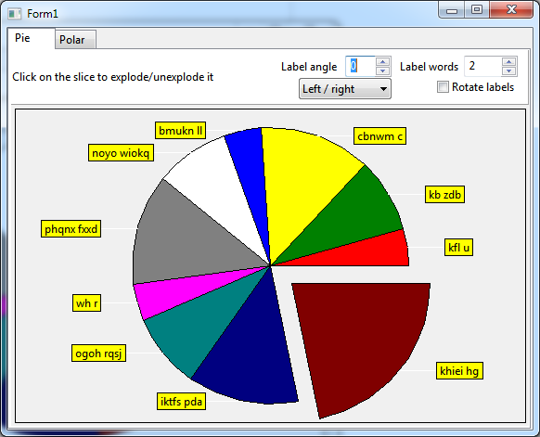
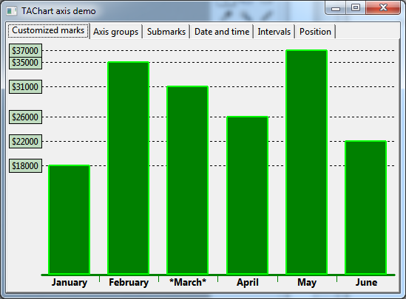
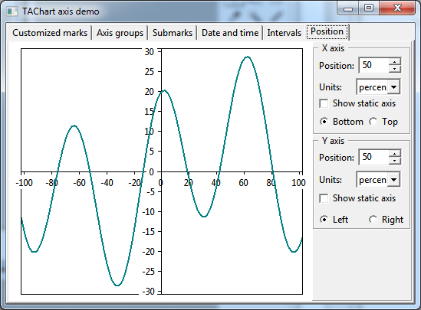
Примеры графиков
В среде Lazarus существуют готовые решения для построения графиков и диаграмм. Необходимо только выбрать наиболее подходящий тип графика и задать его параметры.

Slide 4
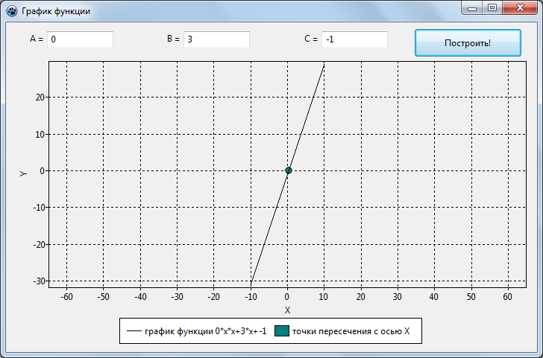
Основные понятия
координатные оси (Axis)
график (Chart)
графики (Series):
соединяем точки линией (Line)
отмечаем точку кругом
(Bubble)
обозначения (Legend)

Slide 5
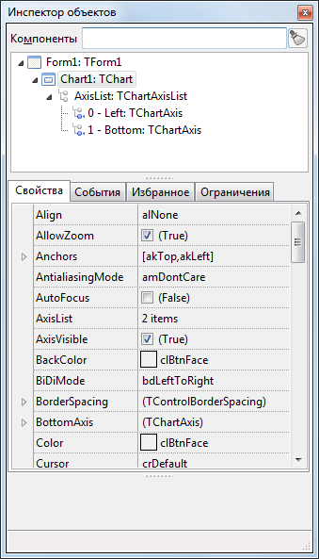
Построение графиков
Для добавления графика на форму, необходимо воспользоваться элементом TСhart.
После добавления графика на форму в окне Инспектор объектов появится Chart1 – график и
AxisList – координатные оси.
На вкладке Свойства объекта Chart1 можно задать параметры графиков:
разрешить/блокировать масштабирование,
задать параметры отображения легенды.

Slide 6
Свойства TChart
Рассмотри некоторые свойства объектов типа TСhart:
Масштабирование (AllowZoom);
Пропорциональность (Proportional);
Условные обозначения (Legend).

Slide 7
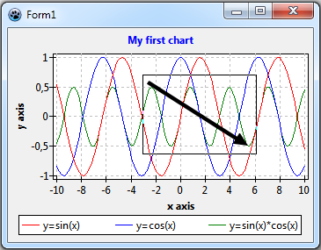
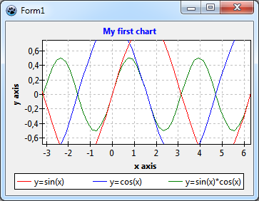

Масштабирование графика
Разрешить/запретить применение встроенной функции масштабирования можно с помощью свойства AllowZoom.
Чтобы увеличить масштаб, нужно растянуть левой кнопкой мыши прямоугольник от левого верхнего угла к правому нижнему.
Чтобы вернуться к исходному виду, достаточно растянуть любой другой прямоугольник.

Slide 8
Свойства TChart
Рассмотри некоторые свойства объектов типа Tchart:
Масштабирование (AllowZoom);
Пропорциональность (Proportional);
Условные обозначения (Legend).

Slide 9
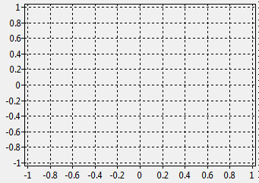
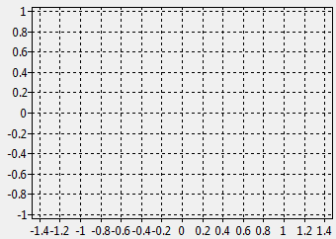
Пропорциональность по осям
Свойство пропорциональности применимо к графику TChart, если Proportional = true.
Данное свойство означает, что длина единичного отрезка по оси X и по оси Y одинакова.
Proportional = false
Proportional = true
Единичный отрезок по оси Y
Единичный отрезок по оси Y
не равны
равны
Единичный отрезок по оси X
Единичный отрезок по оси X

Slide 10
Свойства TChart
Рассмотри некоторые свойства объектов типа Tchart:
Масштабирование (AllowZoom);
Пропорциональность (Proportional);
Условные обозначения (Legend).

Slide 11
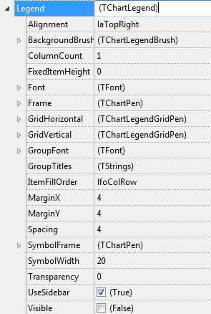
Условные обозначения
Если открыть список Legend в окне свойства объекта TChart, можно увидеть параметры условных обозначений и их значения по умолчанию.
Например, можно задать выравнивание (Alignment) поля с условными обозначениями.
Различные отступы от края и между условными обозначениями, задаваемые в пикселях.
Если рядом с свойством видимости (Visible) не стоит флажок, то условные обозначения не будут видны на графике.

Slide 12
Построение графиков
Задавать свойства объектов можно 2 способами:
На вкладке Свойства объектов. Изменения должны быть внесены в режиме разработки (до запуска программы).
В тексте программы. Изменения вносятся в процессе работы программы в зависимости от введенных пользователем данных.
Например, разрешить масштабирование графика можно
1. В Свойствах объекта.
2. В тексте программы:
Chart1.AllowZoom:=True;

Slide 13
Построение графиков
Самое важное при построении графиков – отображение численных данных на координатной плоскости. Для этого необходимо задавать пары чисел .
Среди всего многообразия диаграмм и графиков рассмотрим
2 разновидности графиков.
В зависимости от типа графика точки
соединяются прямой линией – TLineSeries;
отмечаются кругом с радиусом R – TBubbleSeries.
Рассмотрим использование каждого типа на примере.

Slide 14
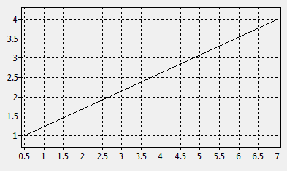
Пример TLineSeries
var tLS:TLineSeries;
begin
tLS:=TLineSeries.Create(Chart1);
tLS.AddXY(0.5,1.0);
tLS.AddXY(7.0,4.0);
Chart1.AddSeries(tLS);
end;

Slide 15
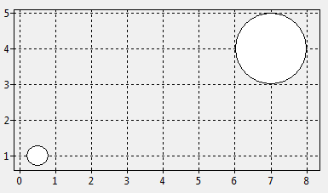
Пример TBubbleSeries
var tBS:TBubbleSeries;
begin
tBS:=TBubbleSeries.Create(Chart1);
tBS.AddXY(0.5,1.0,0.3);
tBS.AddXY(7.0,4.0,1.0);
Chart1.AddSeries(tBS);
end;
R = 1.0
R = 0.3

Slide 16
Задачи
Задача №1
Построить график функции на промежутке .
Параметры A, B вводятся с клавиатуры.
Отметить точки, в которых график пересекает ось абсцисс.
Задача №2
Построить график функции при .
Параметры A, B вводятся с клавиатуры.
Отметить точки, в которых график пересекает ось абсцисс.

Slide 17

Задача №3
Тело брошено под углом к горизонту со скорость из точки .
Начальные данные задаются с клавиатуры. Необходимо построить график, отображающий траекторию движения тела, где по осям X и Y будут соответствующие координаты. Отметить точки начала и конца перемещения тела, а также точку наивысшего положения разными цветами.
Ограничения на входные данные:
- задается в градусах.
- модуль скорости, м/с.
- координаты начального положения, м.

